Slide 1
МБОУ « Аюская ООШ имени Р.Х.Кагирова»
Мензелинского муниципального района РТ
Отчет о проделанной работе ДОО

Slide 2
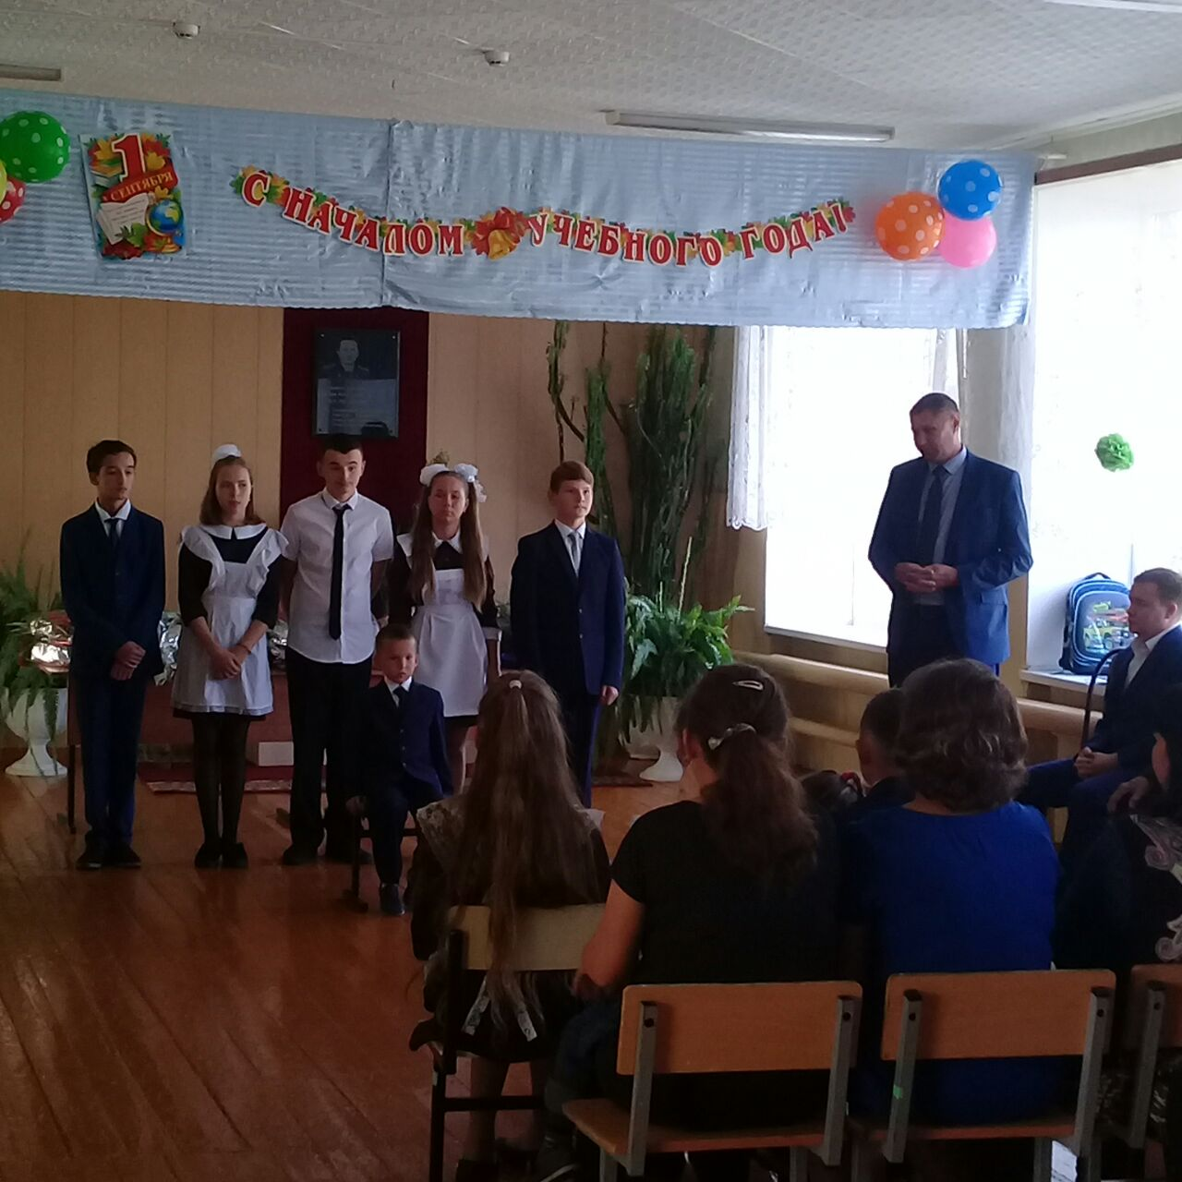
Сентябрь
1 .09.2018 .Торж. линейка .С Днем знаний!

Slide 3
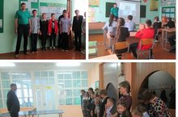
4.09.2018 «Месячника безопасности детей»

Slide 4
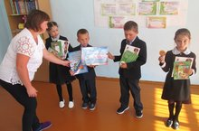
5.09.2018 .Внимание дети

Slide 5
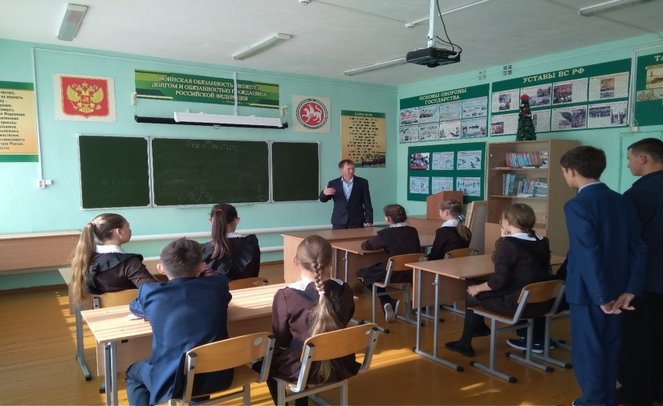
5.09.2018 .Урок мужества

Slide 6
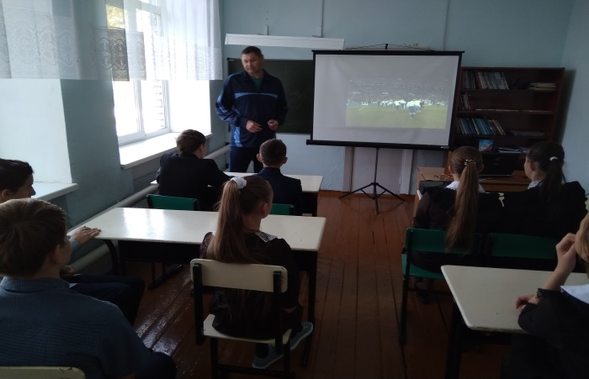
Всероссийский открытый урок "Профессия -чемпион"

Slide 7
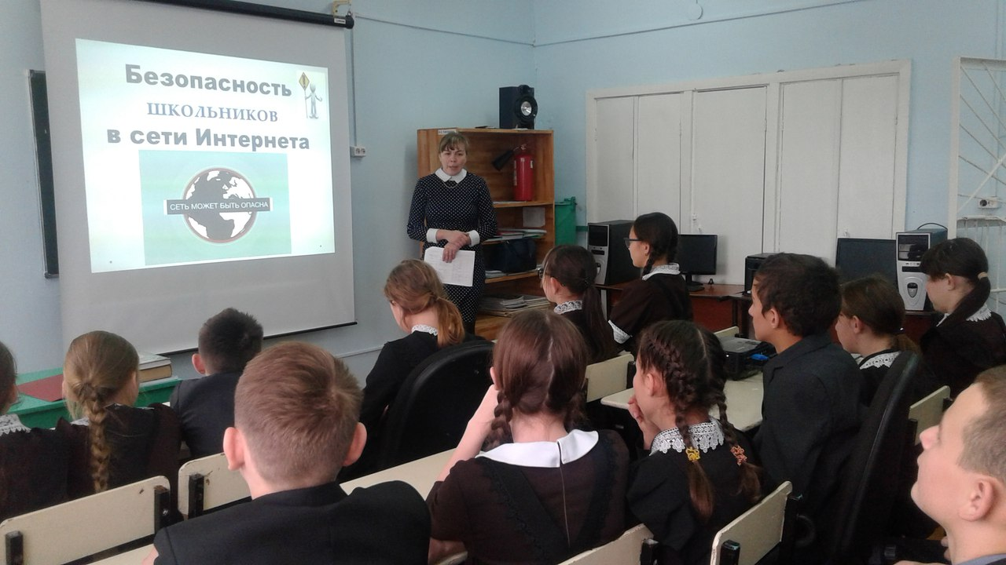
Единый урок безопасности в сети Интернет

Slide 8
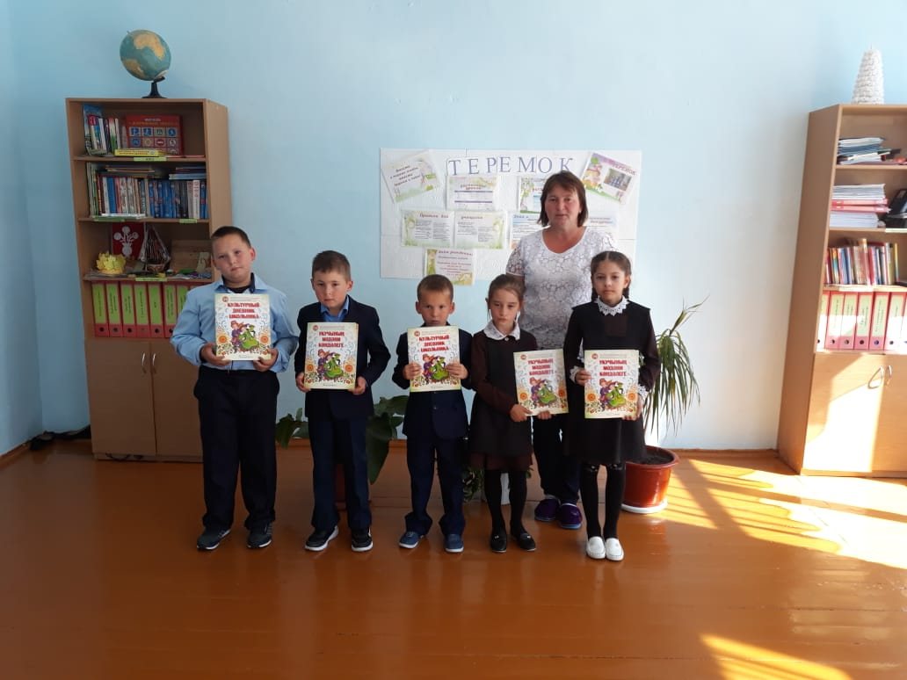
Единый урок культуры

Slide 9
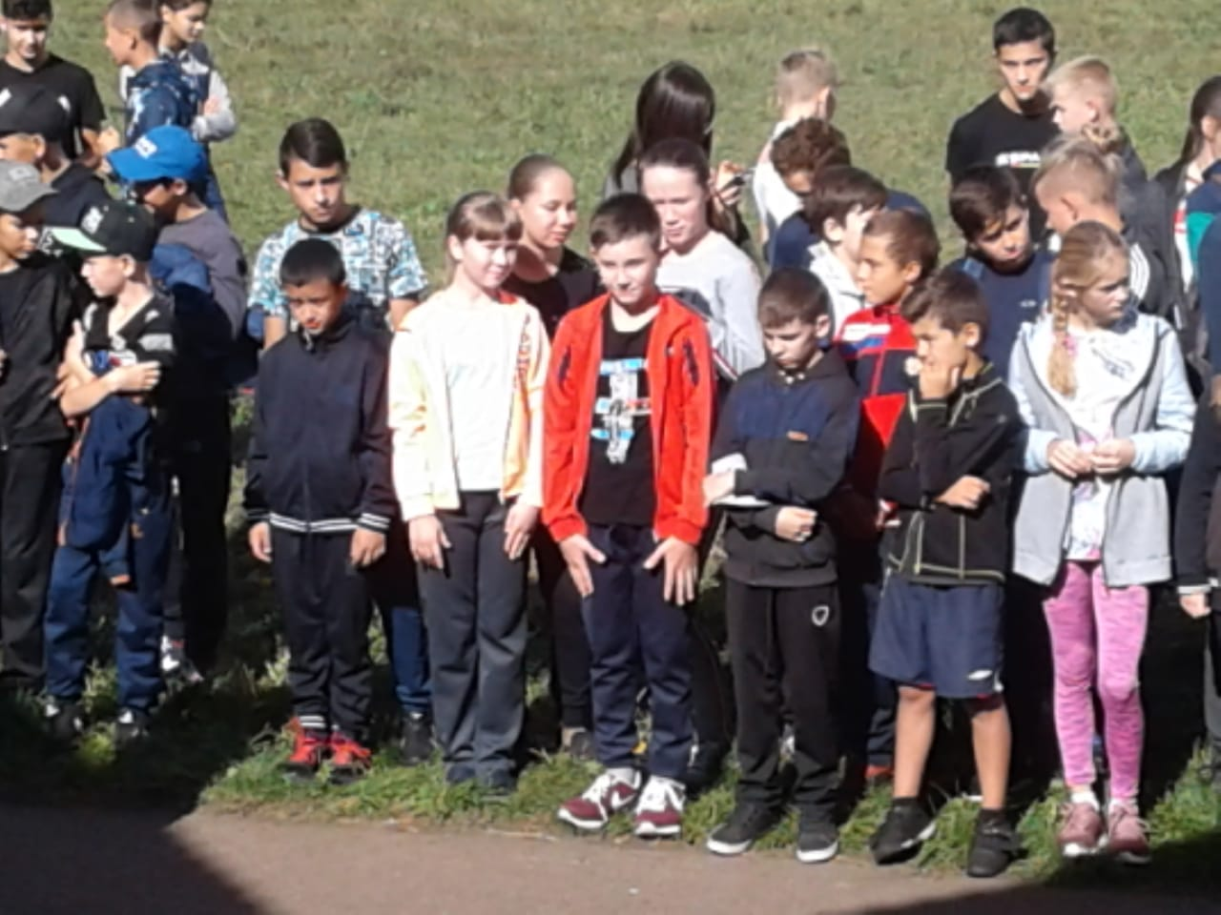
Кросс Нации 2018

Slide 10
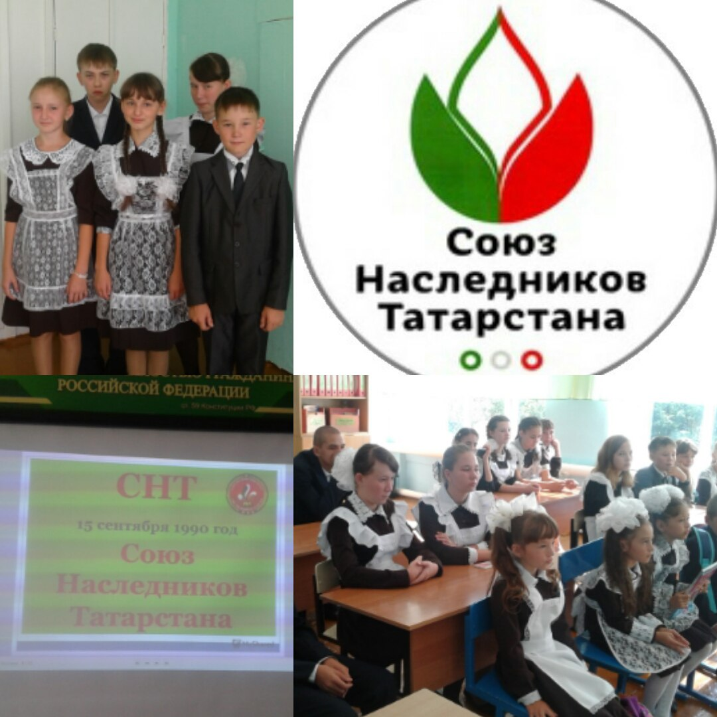
День рождения СНТ

Slide 11
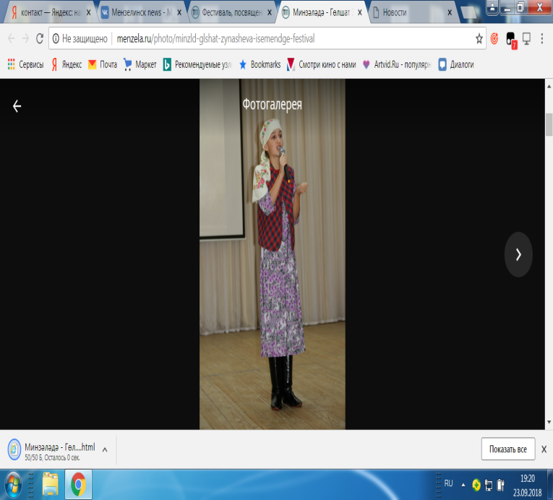
Фестиваль, посвященный Гульшат Зайнашевой

Slide 12
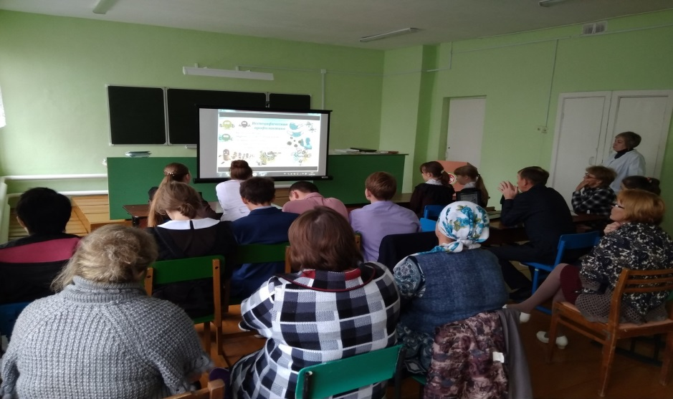
Вакцинации против гриппа и ОРЗ.

Slide 13
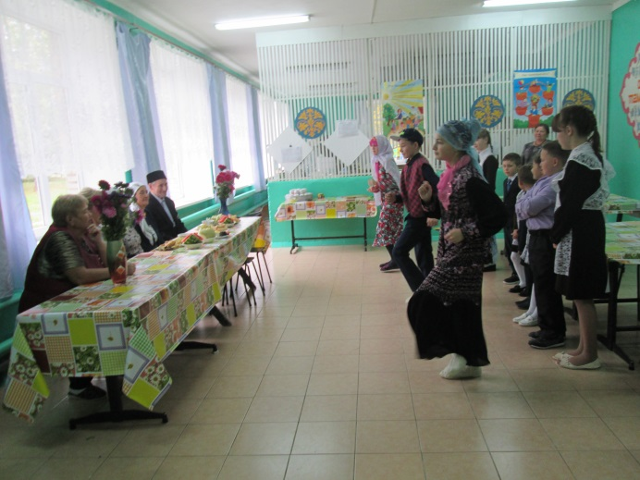
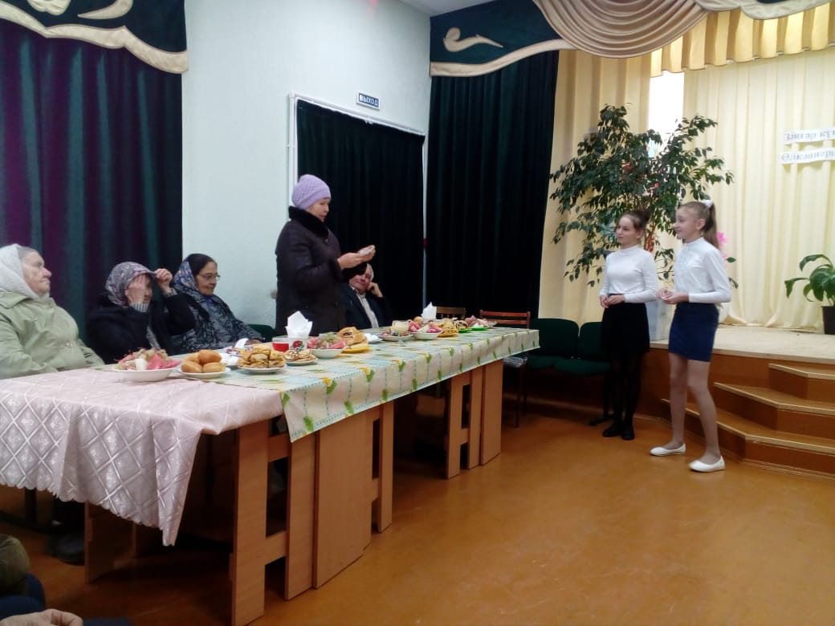
Октябрь
Международный день пожилых людей

Slide 14
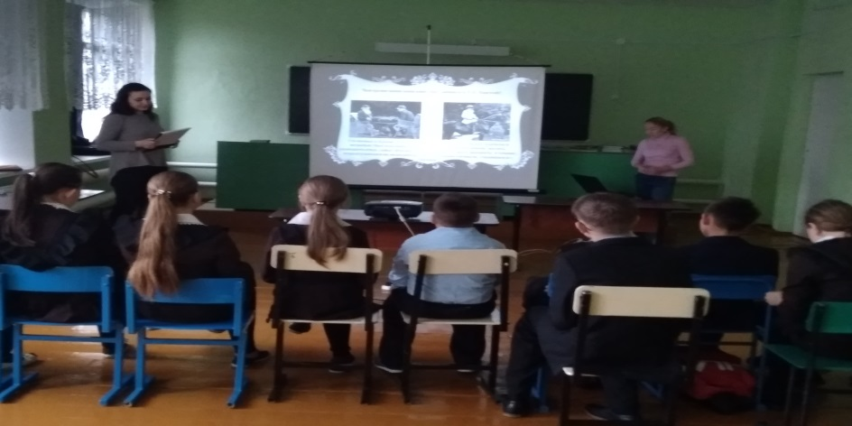
Л.Н.Толстой

Slide 15
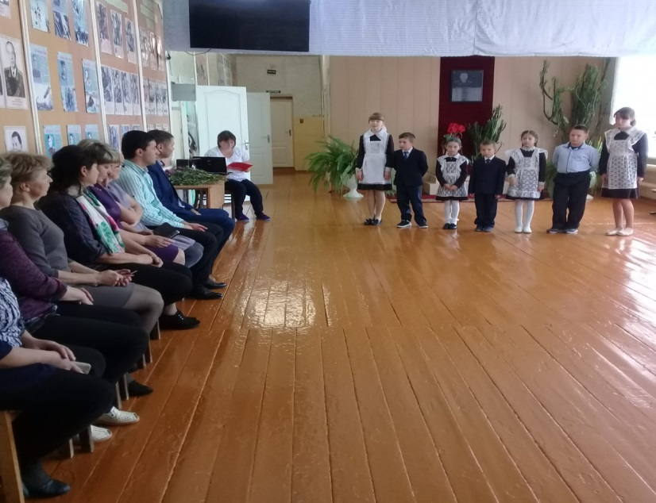
С Днем Учителя

Slide 16
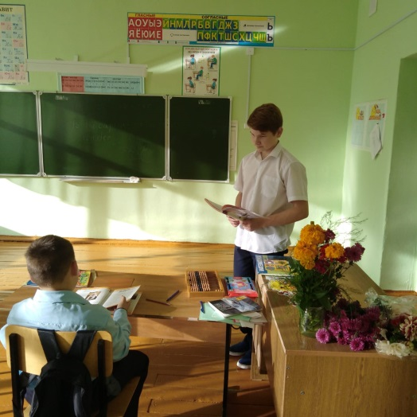
День самоуправления

Slide 17
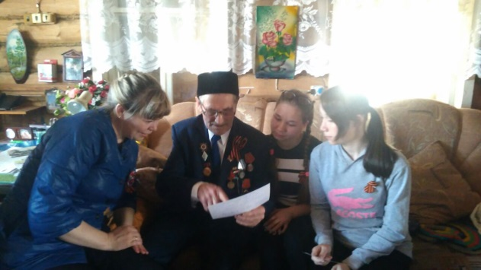
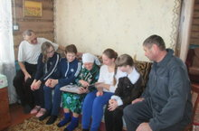
Посети ветерана

Slide 18
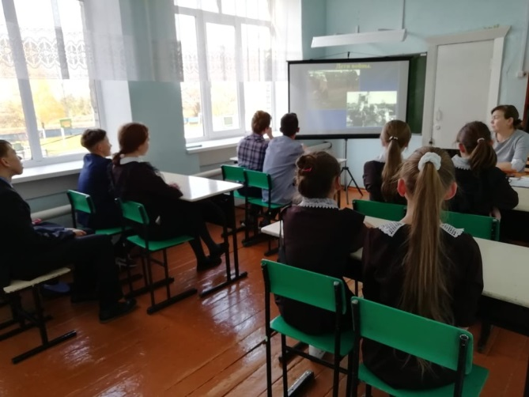
Урок Дети войны

Slide 19
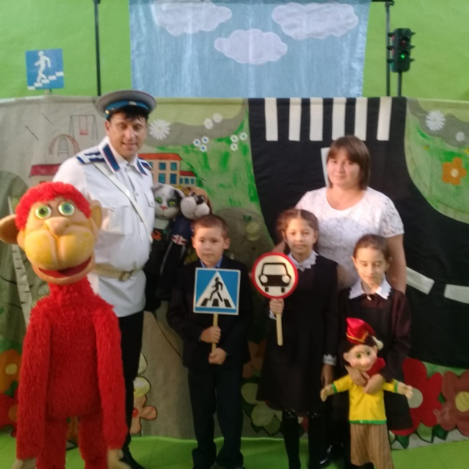
ПДД

Slide 20
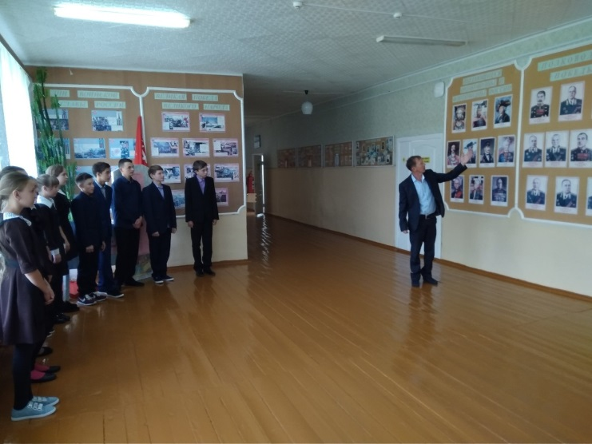
Гордость за наших

Slide 21
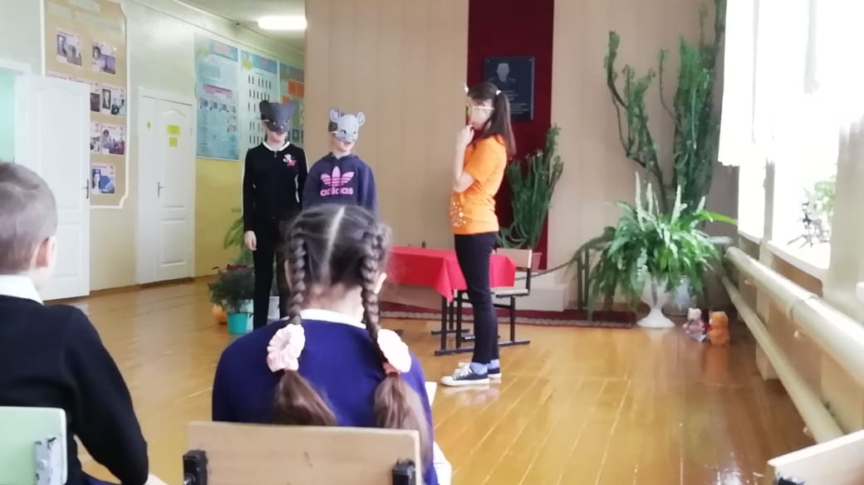
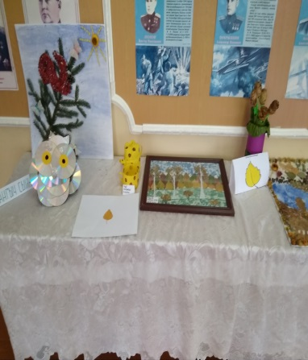
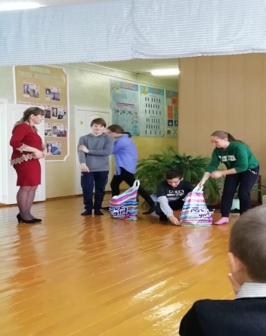
Осенний бал

Slide 22
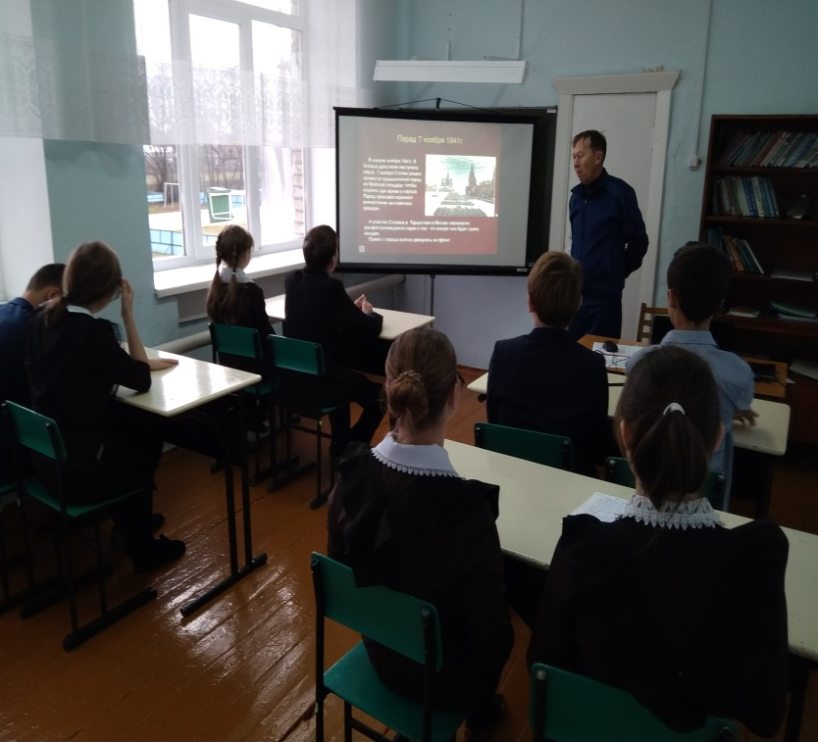
Ноябрь
День Октябрьской революции

Slide 23
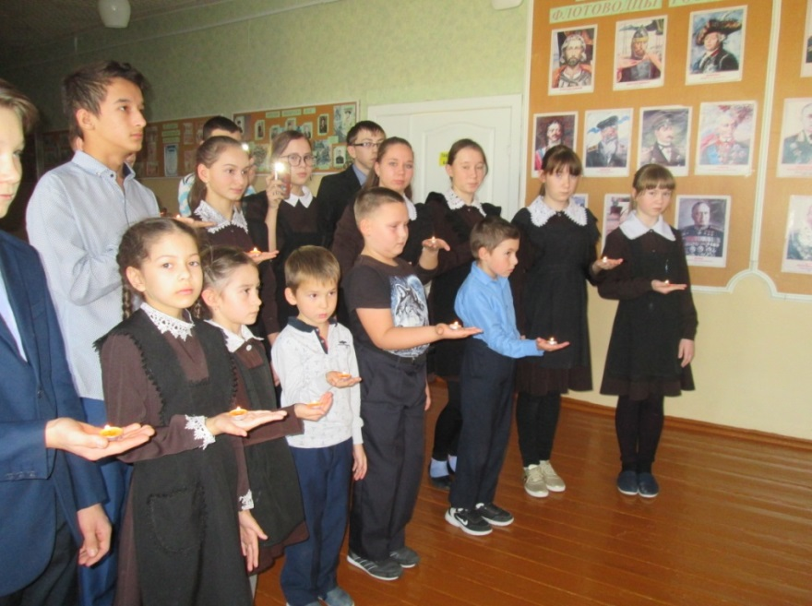
Всемирной день памяти жертв ДТП

Slide 24
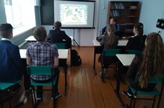
Международный день защиты прав детей.

Slide 25
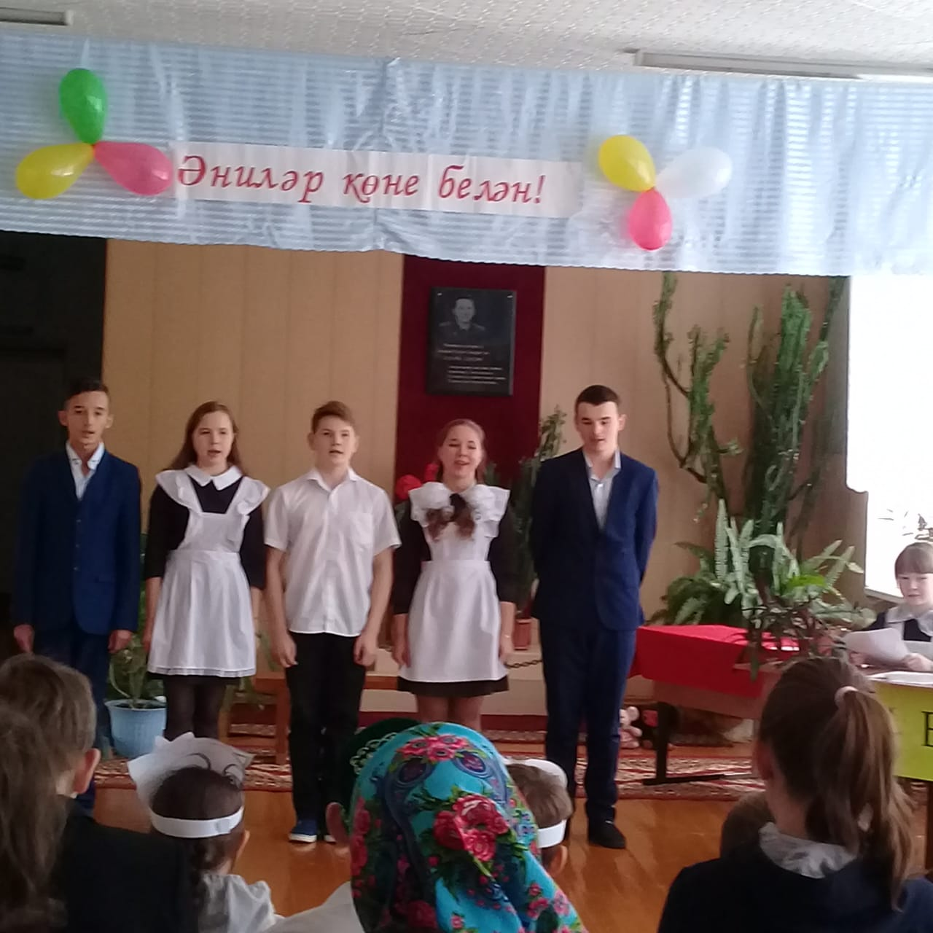
День Матери

Slide 26
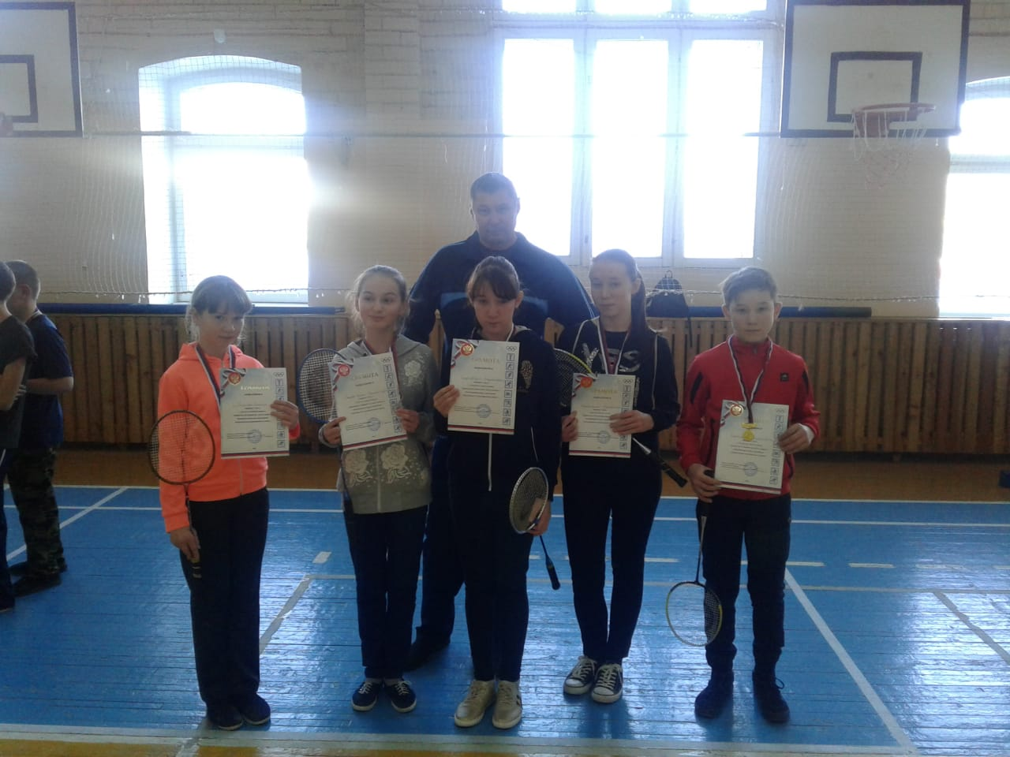
Первенства по бадминтону среди учащихся ОО Мензелинского муниципального района

Slide 27
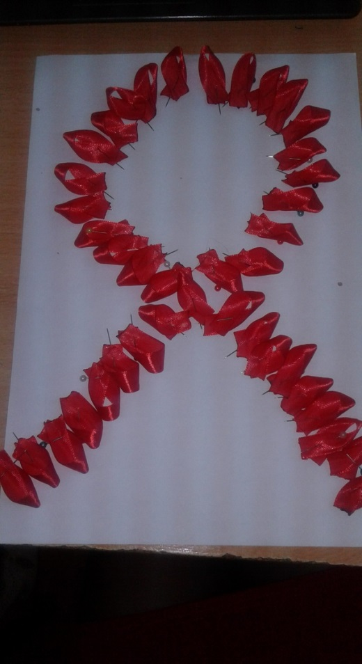
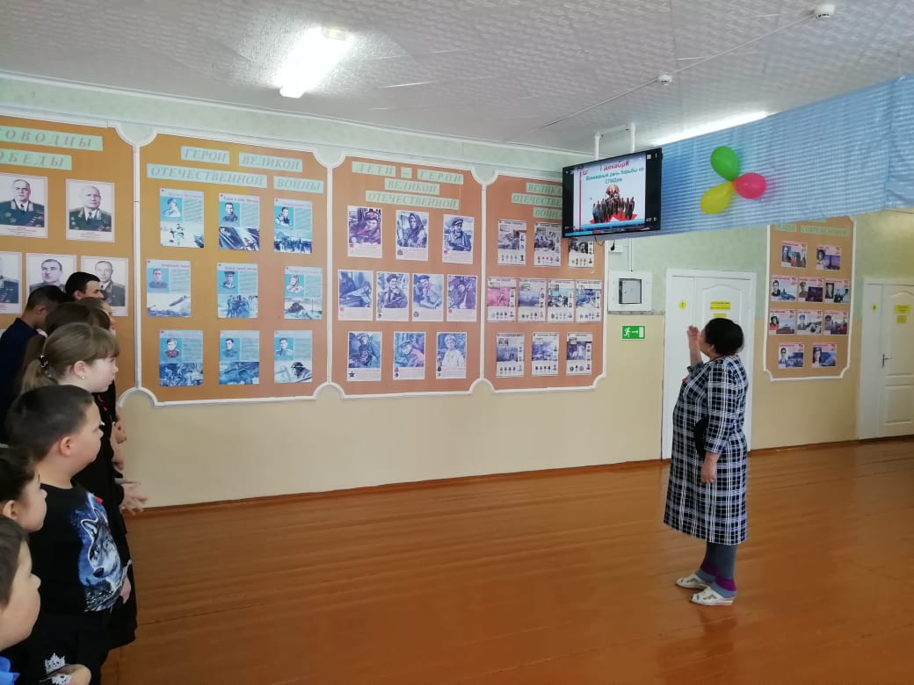
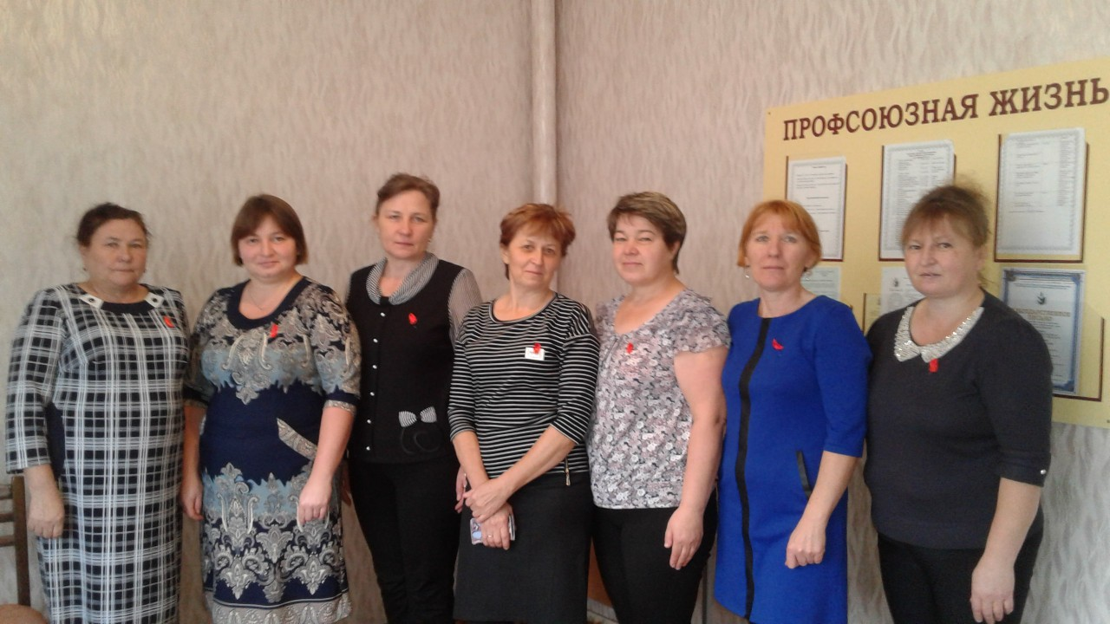
Декабрь
Акция «Стоп ВИЧ/СПИД»

Slide 28
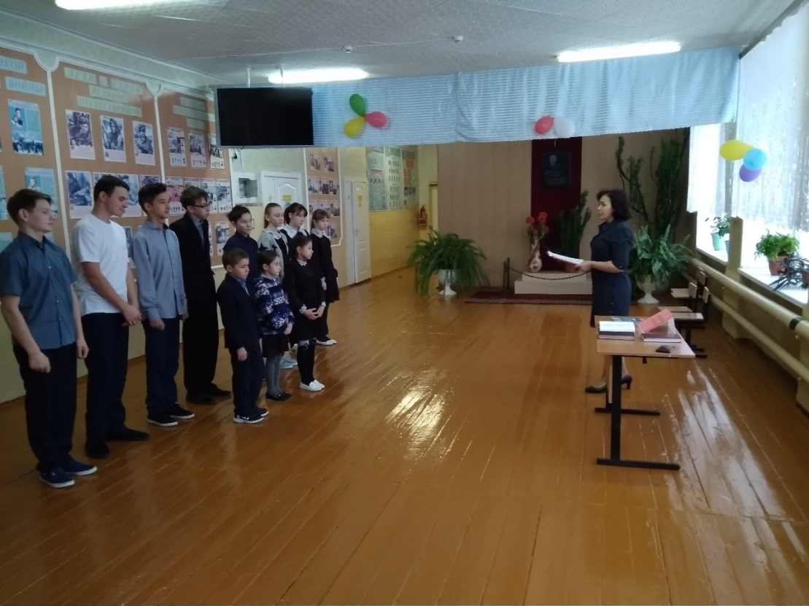
Тематическая линейка в рамках декады инвалидов

Slide 29
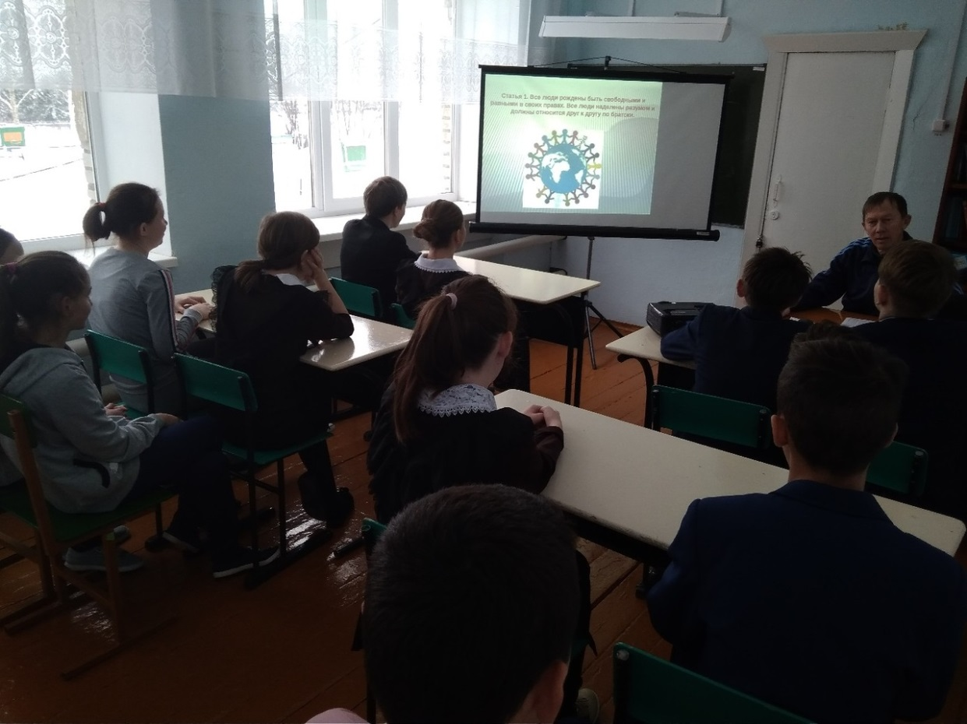
Урок Конститутции РФ

Slide 30
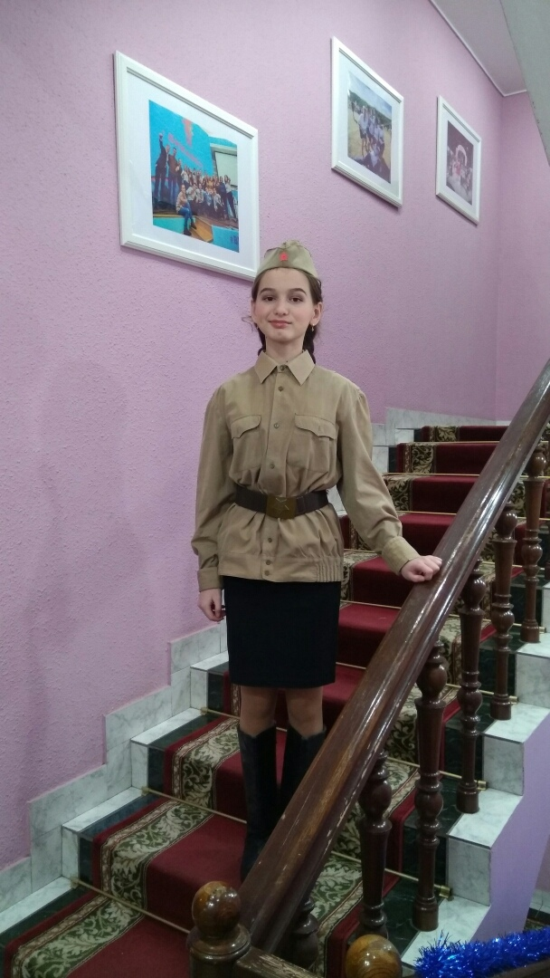

Рөстәм Бикмуллин исемендәге Республика яшьләр җыр- шигърият фестивале

Slide 31
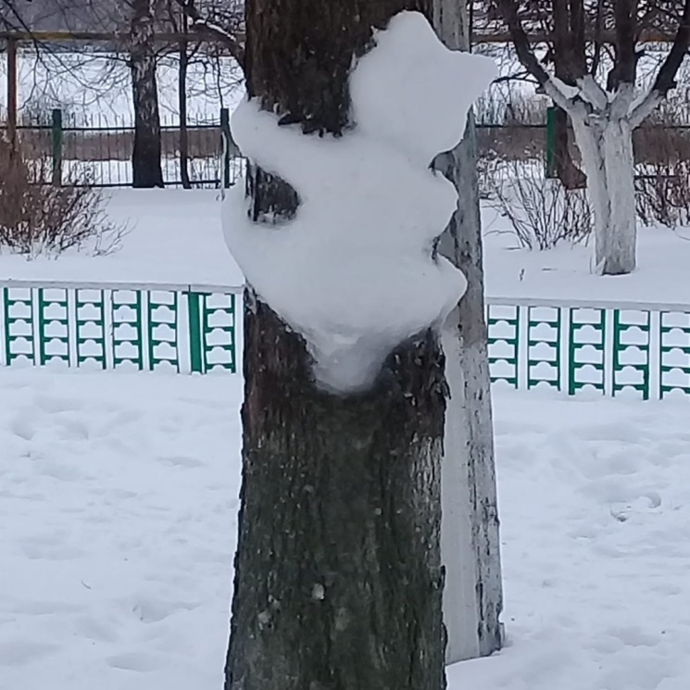
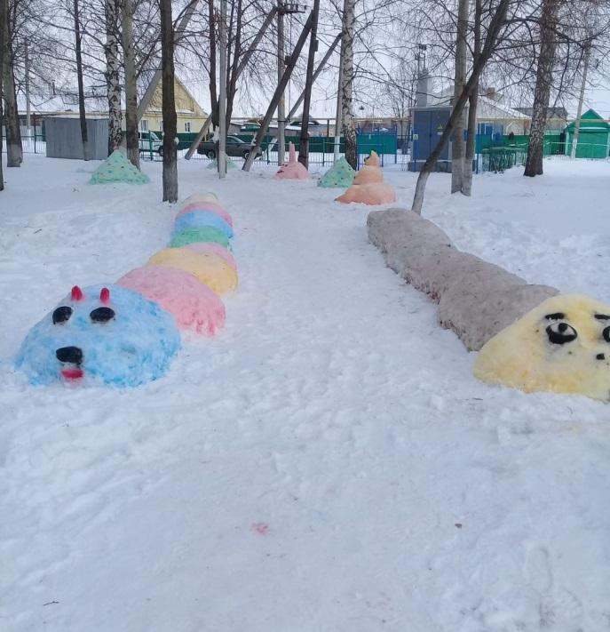
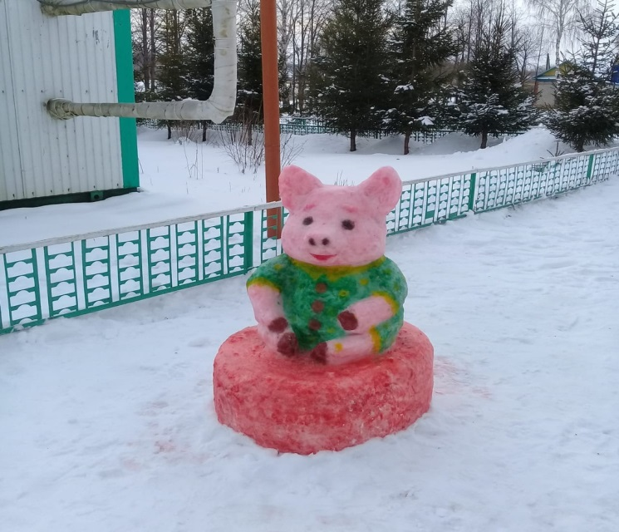
Яркие снежные фигуры

Slide 32
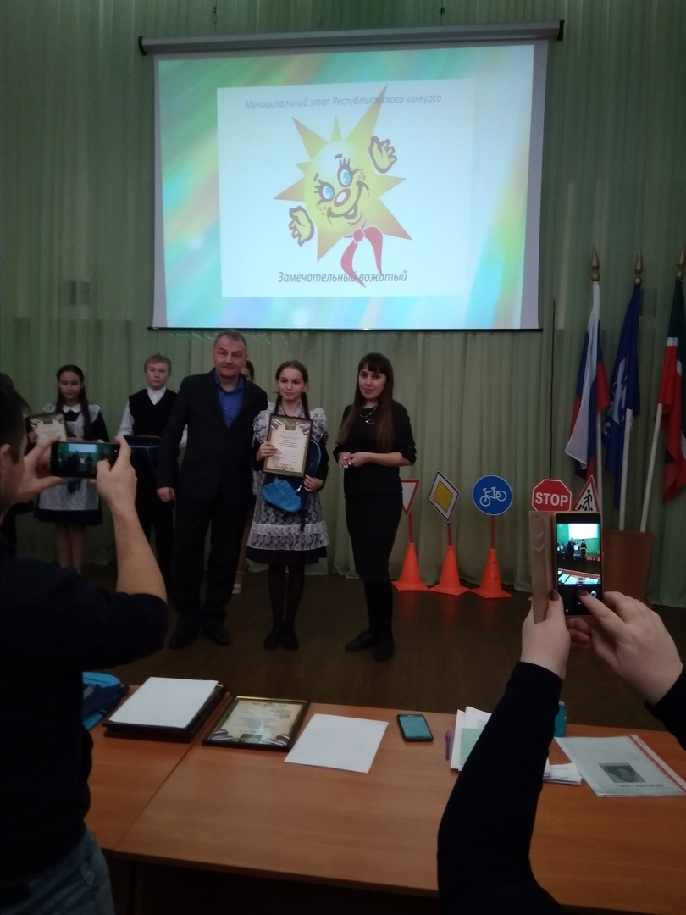
Замечательный вожатый-2018

Slide 33
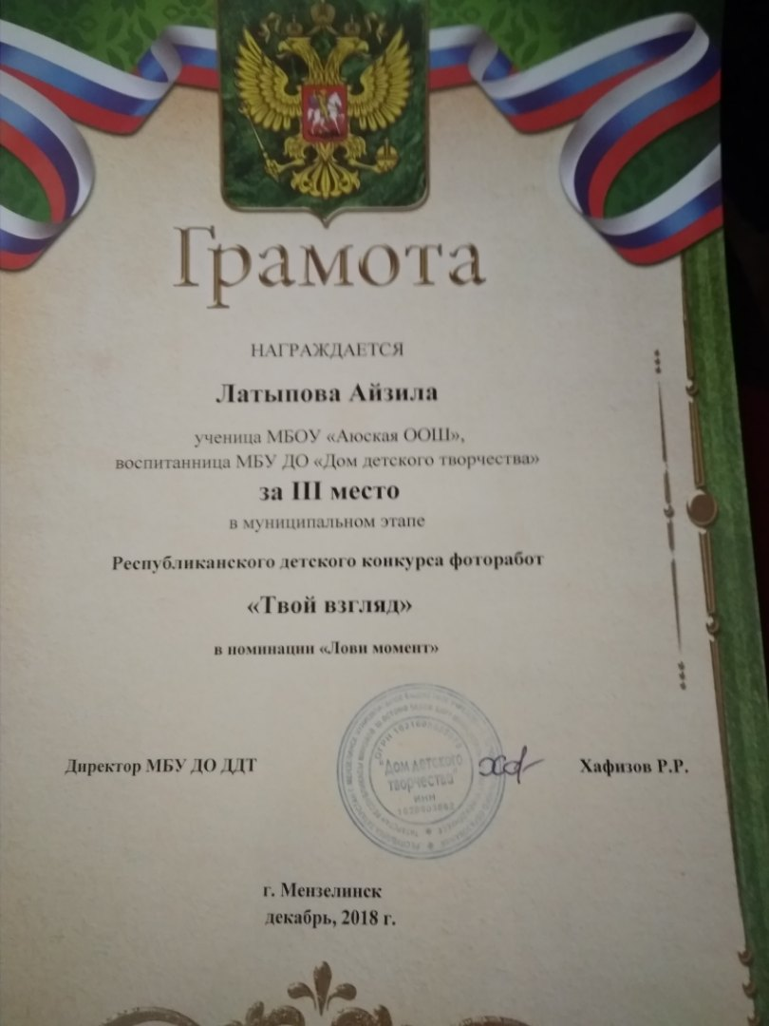
Муниципальный этап республиканского детского конкурса фоторабот « Твой взгляд»

Slide 34
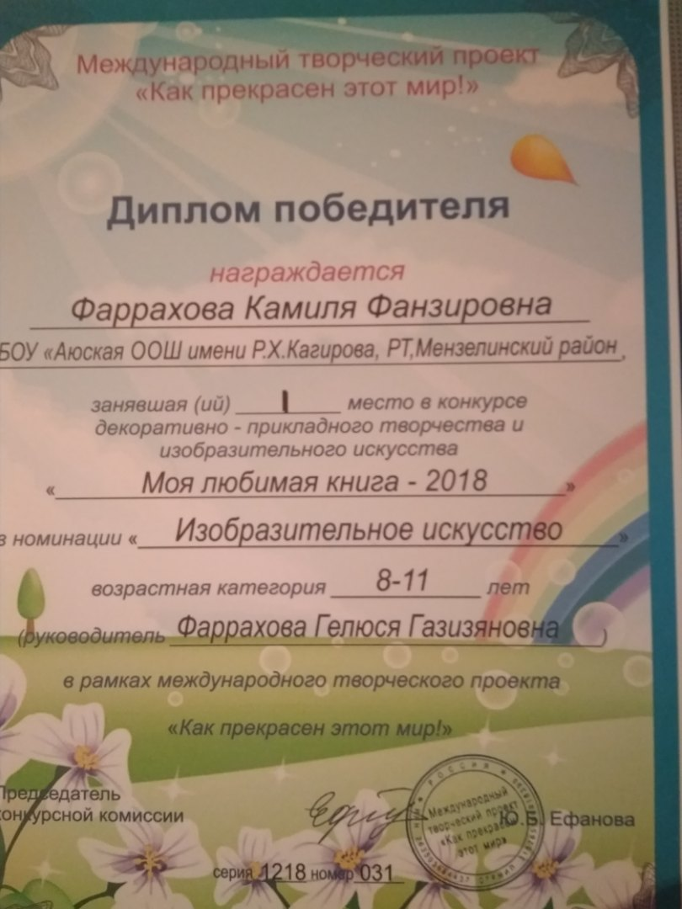
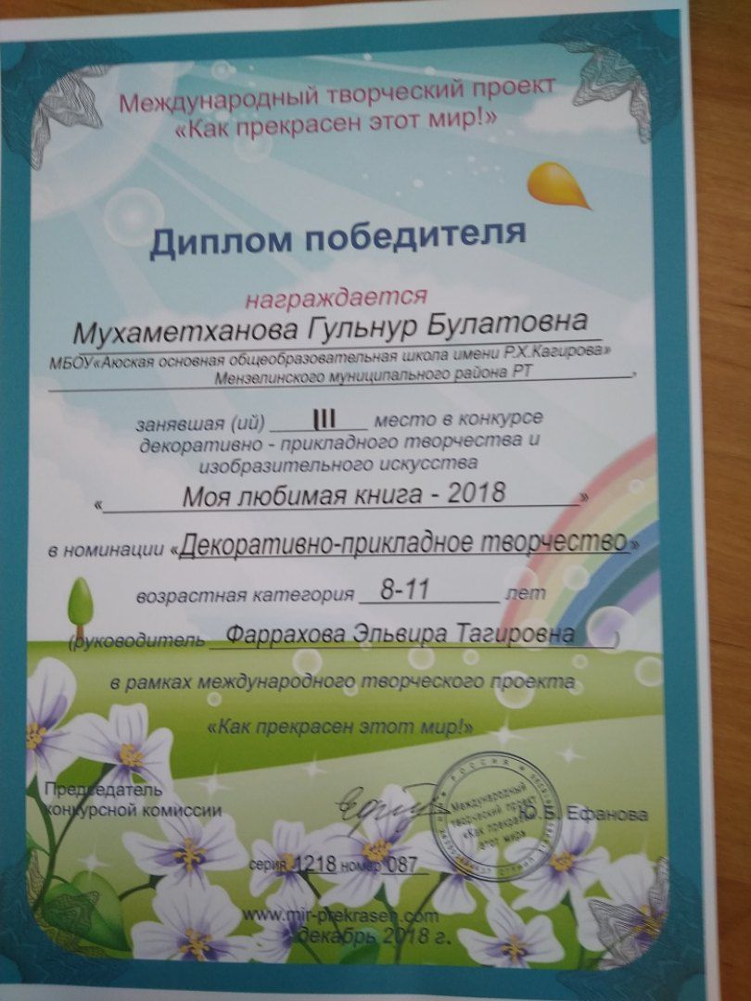
Международный творческий проект «Как прекрасен этот мир»

Slide 35
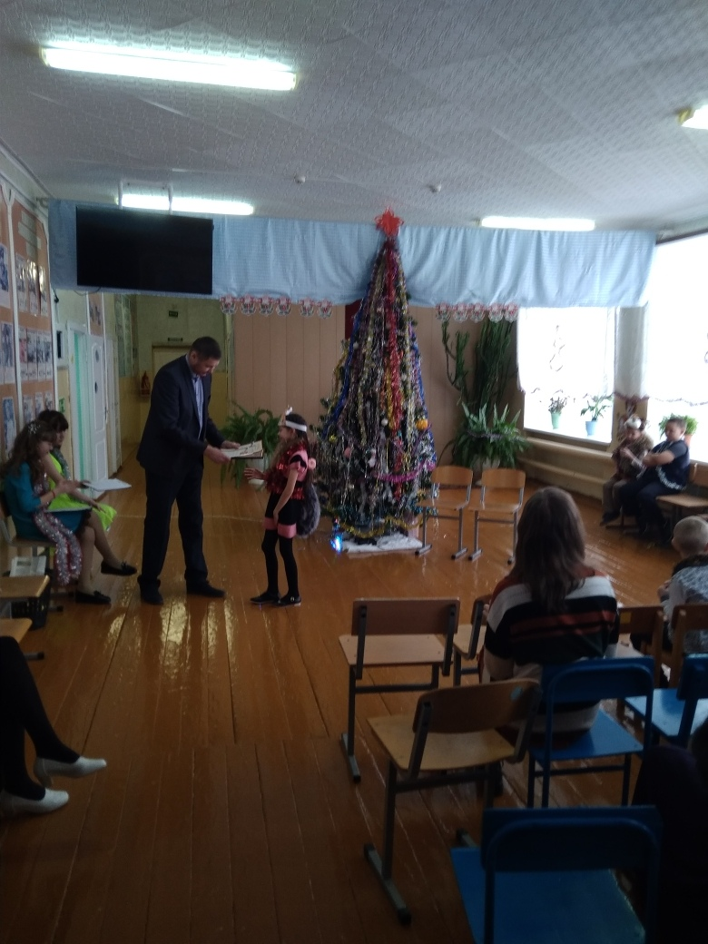
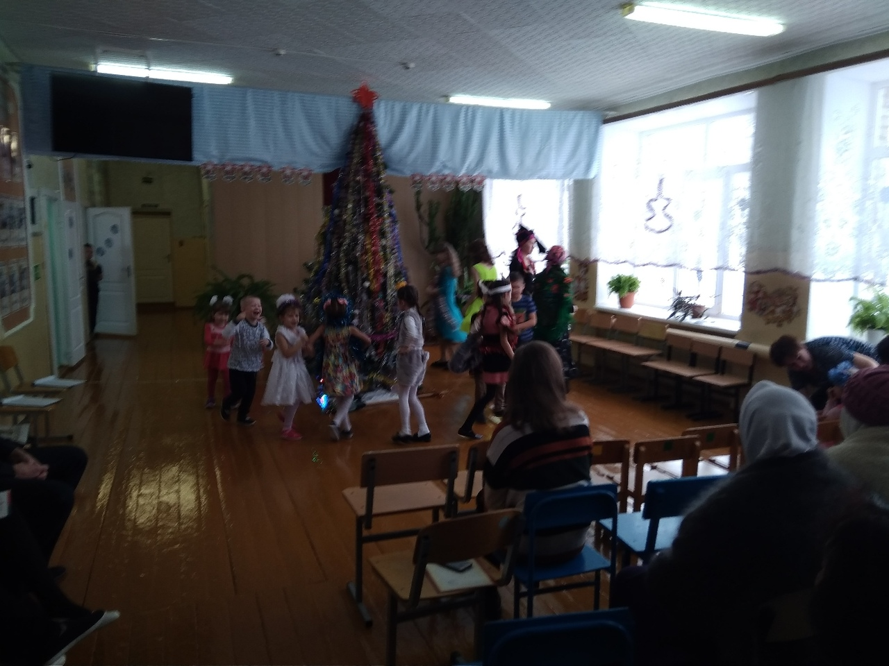
Новогодняя елка

Slide 36
Спасибо за внимание!

